Slide 1
ERROR! [CODE : 400]
ERROR! [CODE : 404]
ⓘ 오류: 실행 권한 없음 (관리자 권한으로 실행 필수)
→ 해결: 실행 파일 선택 후 마우스 오른쪽 버튼을 클릭하여 "관리자 권한으로 실행" 항목 클릭
ⓘ 오류: 제품이 정상적으로 설치되지 않음 (실행 시 필요한 파일 누락)
→ 해결: 프로그램 추가/제거 에서 Com Lock 제거 후 재설치 [동일 오류 반복 시 byungjun4458@naver.com 문의]
HELLO
Здравствуйте
로그인 시도 횟수 설정
관리자 확인!
로그인 횟수 설정!
환영합니다.
현재 시도 가능 횟수 (회) :
현재 차단 시간 (분) :
로그인 시도 가능 횟수
제품을 설치해 주셔서 감사합니다.
초기 마스터 PW 는 다음과 같습니다
마스터 PW란?
ComLock 설정 프로그램 에서만 사용하는 비밀번호
PW : com@admin1234
※초기 마스터 PW 는 변경 하시 길 바랍니다.
ID
PW
Xin chào
¡Hola
차단 시간
您好
컴퓨터가 잠겨 있습니다
こんにちは
ID
Guten Tag
Bonjour
PW
※ 본 창은 설치 후 제품 최초 실행 시 1회만 표시됩니다.

Slide 2

COM
LOCK
SETTING

Slide 3
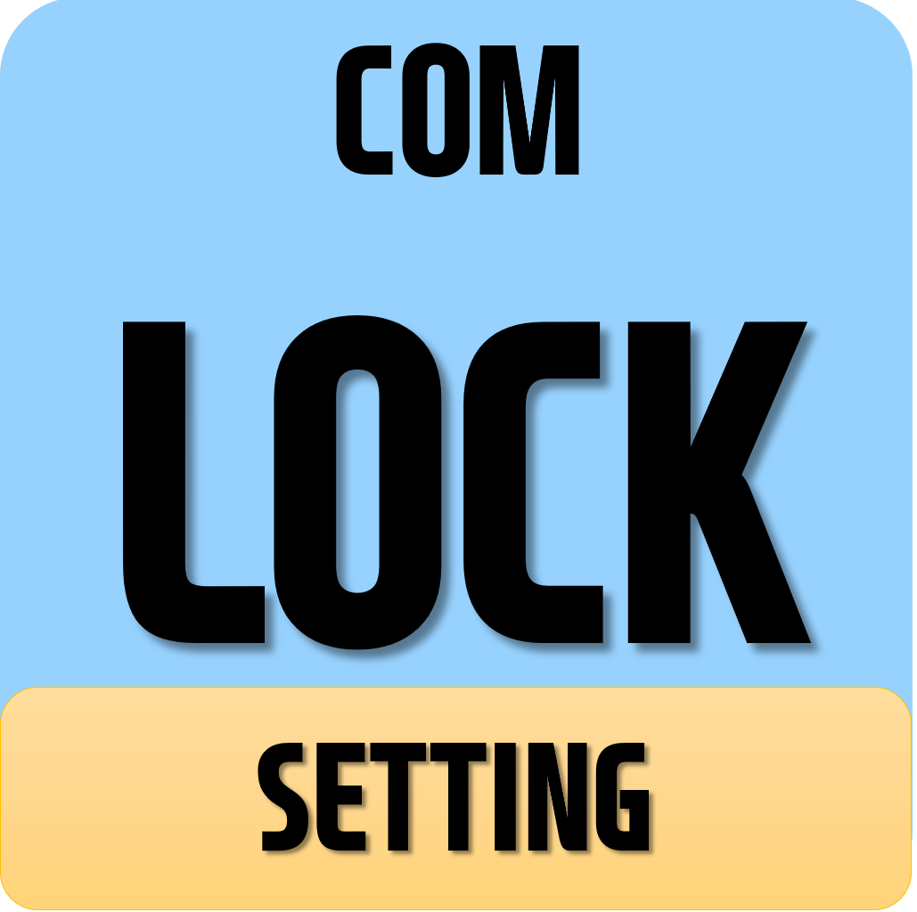
COM
LOCK

